Slide 1
ခင်ပွန်းသည်နှင့် ဇနီးသည်များ ကပ်တိုင်၌ အတူတကွရှိ နေခြင်း
Lesson 10 for September 2, 2023

Slide 2
အချင်းယောက်ျားတို့၊ခရစ်တော်သည်အသင်းတော်ကိုချစ်တော်မူသကဲ့သို့၊သင်တို့လည်းကိုယ်ခင်ပွန်းကိုချစ်ကြလော့။ထိုအသင်းတော်သည်သန့်ရှင်းလျက်အပြစ်ကင်းလျက်ရှိသည်ဖြစ်၍၊အညစ်အကြေးတင်ခြင်း၊အရေတွန့်ခြင်းမှစသည်တို့နှင့်လွတ်လပ်သဖြင့်၊အသရေတင့်တယ်လျက်ရှိသောအသင်းတော်ကိုခရစ်တော်သည်မိမိအားဆက်သအံ့သောငှာ၊နှုတ်ကပတ်တော်ရေ၌ဆေးကြောခြင်းအားဖြင့်စင်ကြယ်သန့်ရှင်းစေမည်အကြောင်း၊ထိုအသင်းတော်အဖို့အလိုငှာကိုယ်ကိုကိုယ်စွန့်တော်မူ၏။ (Ephesians 5: 25-27)

Slide 3
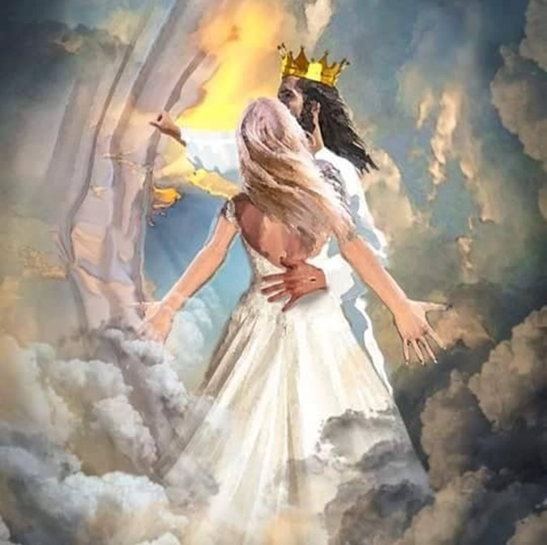
ရှင်ပေါလုသည်ဧဖက်၅:၂၁-၃၃တွင်လက်ထပ်ခြင်းအတွက်အကြံ ဉာဏ်ကိုခရစ်တော်နှင့်သူ၏အသင်းတော်ကြားရှိပေါင်းစည်းခြင်း ဆက်ဆံရေး၏ပုံသဏ္ဍာန်ဖြင့်ပုံဖေါ်ထားသည်။
အသင်းတော်အားပေါလုပေးသောအကြံဉာဏ်ကိုအောက်ပါအတိုင်း အကျဉ်းချုံးနိုင်သည်ခရစ်တော်နှင့်အတူတစ်သားတစ်ကိုယ်တည်းဖြစ်ရန် အချင်းချင်းလက်အောက်ခံကြလော့။
အောင်မြင်သောအိမ်ထောင်ရေးအတွက်သူ၏အကြံပေးချက်ခင်ပွန်းတို့၊ သင်တို့၏ဇနီးမယားတို့ကို ကိုယ်နှင့်အမျှချစ်ကြလော့။
ADVICE
For wives (Ephesians 5:21-24)
For husbands (Ephesians 5:28-30)
အကြံဉာဏ်ပေးချက်
ဇနီးမယားများအတွက် ဧဖက် ၅:၂၁-၂၄
ခင်ပွန်းများအတွက် ဧဖက် ၅း၂၈-၃၀၊
ခရစ်တော်နှင့် သူ့၏အသင်းတော်ဘုရားကျောင်း
လင်မယား ဧဖက် ၅း၂၅-၂၇၊
တသားတည်းတကိုယ်တည်း ဧဖက် ၅:၃၁-၃၃

Slide 4
ဇနီးမယားများအတွက် အကြံဉာဏ်
ဧဖက် ၅:၂၁-၂၄
စည်းလုံးခြင်းသည်အသင်းတော်အတွက်မရှိမဖြစ်လိုအပ်သည်ဧ၊၂း၁၃-၁၄။ပေါလုသည်ဤစည်းလုံးညီညွတ်မှုကိုရရှိရန်ယေဘူယျအကြံဉာဏ်ကိုမိတ်ဆက်ပေးသည်အပြန်အလှန်တင်ပြခြင်း၅း၂၁။ထို့နောက်သူသည်ဤအကြံဉာဏ်ကိုသီးခြားကိစ္စရပ်တစ်ခုတွင်ကျင့်သုံးသည်အိမ်ထောင်ရေး။
မိန်းမသည်မိမိခင်ပွန်းကိုဝန်ခံသကဲ့သို့၊အသင်းတော်သည်ခရစ်တော်ကိုကယ်တင် ရှင်၊ကာကွယ်သူအနေဖြင့်လက်ခံရမည်။
ဇနီးသည် ခင်ပွန်းသည်ထက် ယုတ်ညံ့သည်ဟူသော အယူအဆအတွက် သမ္မာကျမ်းစာတွင် အခြေအမြစ်မရှိသောကြောင့် သာတူသူအဖြစ် အုပ်စိုးမှုကိုခံရမည်။
ဇနီးသည်သည်မောက်မာခြင်း၊သာလွန်ခြင်းမရှိဘဲခင်ပွန်းအပေါ်နှိမ့်ချမှုနှင့် ရိုသေမှုဖြင့် ပြုမူသင့်သည်။ သူမသည် သူ့ကို ခရစ်တော်၌…” ဟူသော လက်အောက်ခံအဖြစ် မေတ္တာနှင့် ထောက်မထားသော သစ္စာရှိမှုဟု ယူဆသင့်သည် ၅း၂၄။

Slide 5
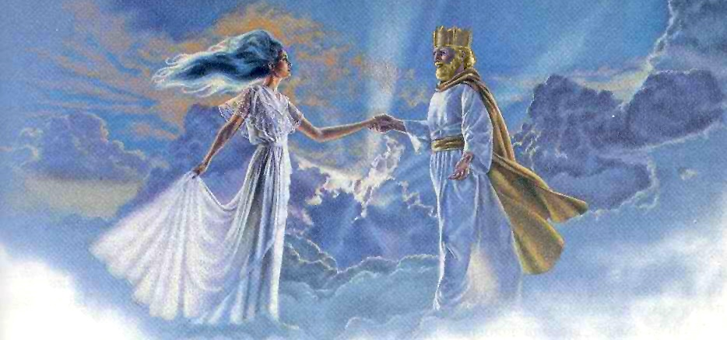
ခရစ်တော်နှင့်သူ၏ဘုရားကျောင်း
ခင်ပွန်းနှင့်ဇနီးဧဖက် ၅း၂၅-၂၇
ပေါလု၏ ဥပမာတွင် ခရစ်တော်သည် ခင်ပွန်း သတို့သား ဖြစ်ပြီး အသင်းတော်သည် သူ၏ဇနီး သတို့သမီးဖြစ်သည်။
ခရစ်တော်သည်သူ့ဇနီးအတွက်ဘာလုပ်ပေးသနည်း
မယားအဖြစ် ဘုရားကျောင်းကို ချစ်သည်။
ယေရှုက ငါတို့ကို ချစ်တယ်။
သတို့သမီးတန်ဘိုးအားသူပေးသည်။
သတို့သားသည် မယားအဖြစ်ယူရန် သတို့သမီး၏ဖခင်အား လက်ထပ်ပစ္စည်း သို့မဟုတ် ငွေပေး၍ မည်မျှတန်ဖိုးထားကြောင်း ပြသရမည် က၊ ၂၉-၁၈, ၃၄:၁၁။
သတို့သမီးအားသန့်ရှင်းစေကြယ်စေခြင်း။
ခရစ်တော်ကိုယ်တိုင်သတို့သမီးအရံအဖြစ်တာဝန်ယူကာသတို့သမီးအားပြင်ဆင်သည်။
ကတိစကားကိုပြောတတ်၏။
ကတိတော်အားဖြင့်၊ခရစ်တော်သည်အသင်းတော်ကို ပြုစုစောင့်ရှောက်ပြီးချစ်မြတ်နိုးရန် ကတိပြုပါသည်။
သတို့သမီးအားပြင်ဆင်ပြီး အလှဆင်တယ်။
ခရစ်တော်ဖြင့် တန်ဆာဆင်ထားသော အသင်းတော်သည် သန့်ရှင်း၍ အပြစ်အနာအဆာကင်းသည်။
သတို့သမီးကို လက်ဆောင်ပေးတယ်။
ဖခင်၏တာဝန်ကိုယူ၍ယေရှုသည်အသင်းတော်အားသူ့ကိုယ်သူတင်ပြပြီးသူမကိုလက် ထပ်သည်။

Slide 6
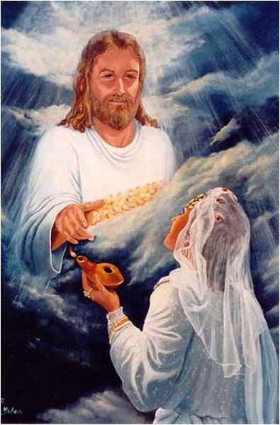
ခရစ်တော်နှင့်သူ၏ဘုရားကျောင်း
ခင်ပွန်းနှင့်ဇနီးဧဖက် ၅း၂၅-၂၇
ပေါလုသည် ယေရှုနှင့် သူ၏အသင်းတော်မင်္ဂလာပွဲကို ၎င်း၏အချိန်နှင့် တပြေးညီ ဖွံ့ဖြိုးတိုးတက်မှုတွင် တင်ပြသည်။
စေ့စပ်ကြောင်းလမ်းခြင်း v. 25)
သခင်ယေရှုသည်လက်ဝါးကပ်တိုင်ပေါ်တွင်အသေခံခြင်းဖြင့် သတို့သမီး၏ အဖိုးအခကိုပေးဆပ်ခဲ့သည်။ ဤနည်းအားဖြင့်၊ သူသည် အသင်းတော်သို့ သူ့ကိုယ်သူ တရားဝင် စေ့စပ်ခဲ့သည်။
မင်္ဂလာပွဲအတွက် ပြင်ဆင်ခြင်း ၂၆၊
လက်ရှိတွင်၊ သူသည် အဖွဲ့ဝင်တစ်ဦးစီကို သန့်ရှင်းစင်ကြယ်စေကာ၊ အပြစ်အစွန်းအထင်းတိုင်းကို သန့်စင်စေကာ၊ စရိုက်လက္ခဏာတိုင်းကို ချောမွေ့စေခြင်းဖြင့် အသင်းတော်ကို ပြင်ဆင်ပေးသည်။
မင်္ဂလာအခမ်းအနား၊ ၂၇
နောက်ဆုံးတွင်၊ သခင်ယေရှုသည် သူ၏ဇနီး ဘုန်းကြီးသောအသင်းတော် ကို ထာဝရပျော်ရွှင်စွာနေထိုင်ရန် ကြွလာမည်ဖြစ်သည်။
မင်္ဂလာပွဲအတွက်ပြင်ဆင်နေသလား။ထိုလှပသောအခမ်းအနားအတွက် ကျွန်ုပ်အားနေ့တိုင်းသခင်ယေရှုကိုပြင်ဆင်ခွင့်ပေးပါသလော။ခင်ပွန်းဖြစ်သူကို မျက်နှာချင်းဆိုင်တွေ့နိုင်တဲ့ အခိုက်အတန့်လေးကို တောင့်တမိပါသလား။

Slide 7
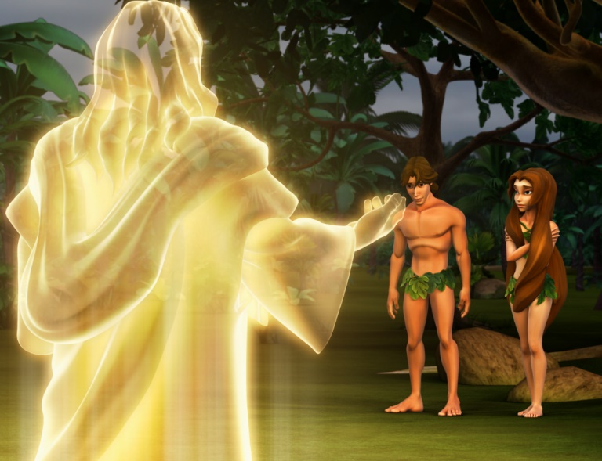
ခင်ပွန်းများအတွက် အကြံပြုချက်
ဧဖက် ၅း၂၈-၃၀
ဧဝပြောသောစကားများကို လွဲမှားစွာ အဓိပ္ပာယ်ပြန်ဆိုခြင်းကြောင့် များစွာသောဒုက္ခနှင့် ဝမ်းနည်းခြင်းတို့သည် “သင်တို့၏ခင်ပွန်း၌ အလိုဆန္ဒရှိ၍ သင့်ကိုအုပ်စိုးလိမ့်မည် Gen. 3:16 NIV)။
ဤအချက်ကိုပေါလုသိရှိနားလည်စေရန်ခင်ပွန်းများသည်ဇနီးမယားများအပေါ်မည်သို့ပြုမူသင့်သည်ကိုနားလည်စေလိုသည်။ပထမဦးစွာ၊ခရစ်တော်သည်အသင်းတော်ကိုချစ်တော်မူသကဲ့သို့၊သူတို့ကိုချစ်ရန်၊သူတို့အတွက် သူတို့၏အသက်ကို ပေးလှူလိုစိတ်ရှိသည် ၅း၂၅၊ ၂၉။
ခင်ပွန်းသည်ကြမ်းကြမ်းတမ်းတမ်းဆက်ဆံဖူးပါက၊ဇနီးသည် သည်သူတို့ကိုယ်၏တစ်ပိုင်းတစ်စဖြစ်ကြောင်းကို သတိရပါ။ နှိပ်စက်ညှဉ်းပန်းခြင်းဖြင့် သူမကိုသာမက ကိုယ့်ကိုယ်ကိုယ် မချစ်ကြောင်း ပြသနေသည်၅း၂။ မလျော်ကန်သောအုပ်ချုပ်မှု နှင့်ဇနီးမယားတို့ကိုနှိပ်စက်ညှဉ်းပန်းသူများသည်မိမိတို့ကိုယ် ခန္ဓာ၊ ကိုယ်အသား၊အရိုးတို့ကိုညှဉ်းဆဲခြင်းသာဖြစ်သည်၅း၃၀။

Slide 8
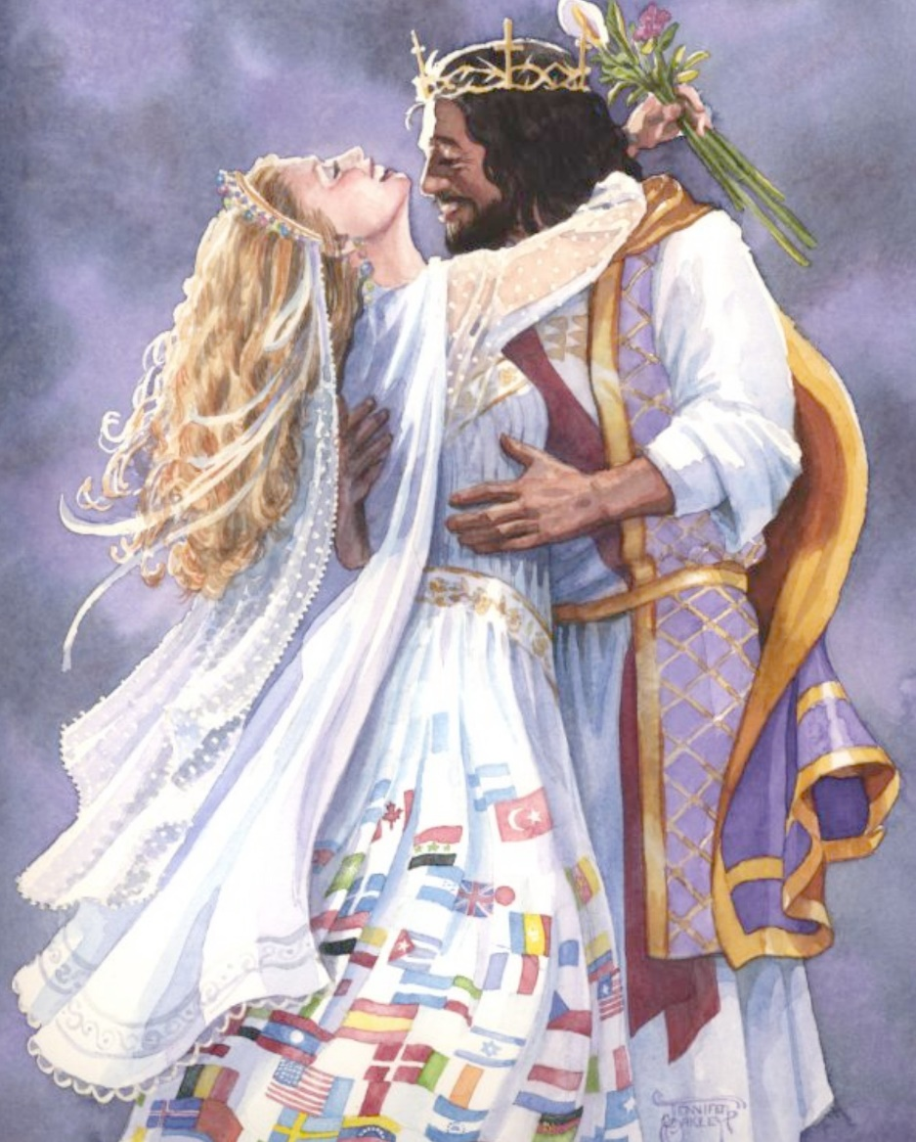
ခရစ်တော်နှင့်သူ၏ဘုရားကျောင်း
တစ်သားတကိုယ်တည်းဧဖက် ၅း၃၁-၃၃
ပေါလုသည်ကမ္ဘာဦးကျမ်း၂း၂၄(5:31)ကိုရည်ညွှန်းပြီးအိမ်ထောင်ဖက်များထံသူ၏အကြံဉာဏ်ကိုနိဂုံးချုပ်ထားသည်။တစ်သားတစ်ကိုယ်တည်းဟူသောအသုံးအနှုန်းက ဘာကိုဆိုလိုသနည်း။
အိမ်ထောင်ရေးတွင်လိင်ပိုင်းဆိုင်ရာစည်းလုံးမှုသည်၎င်းတို့၏စိတ်ပိုင်းဆိုင်ရာနှင့်ဝိညာဉ်ရေးညီညွတ်မှုကိုထင်ဟပ်စေသည်။သူတို့နှစ်ယောက်မဟုတ်တော့ဘူး။သီးခြားလုပ်ဆောင်ခြင်းမပြုတော့ပါ။ စည်းစည်းလုံးလုံးနဲ့အနာဂတ်ကို ဖန်တီးဖို့ အတိတ်ကို ချန်ထားခဲ့ကြတယ်။ ၎င်းတို့သည် ONE ဖြစ်သည်။
ပေါလုသည်ခရစ်တော်နှင့် သူ၏အသင်းတော်အတွက် ဝိညာဉ်ရေးအရ အသုံးချသည့် လျှို့ဝှက်ဆန်းကြယ်သော လက်ဆောင်တစ်ခုဖြစ်သည် ၅း၃၂။ အသင်းတော်သည် ခရစ်တော်နှင့် သီးခြားမတည်ရှိနိုင်သော်လည်း သခင်ယေရှုနှင့် ၎င်း၏စည်းလုံးမှုအပေါ် မူတည်သည်။
ခင်ပွန်းသည်သည် မိမိမယားကို ချစ်သည် အပြန်အလှန်ချစ်သည်၊ မယားသည် မိမိခင်ပွန်းကို ရိုသေသည် အပြန်အလှန်၊ ခရစ်တော်သည် ငါတို့တစ်ဦးစီတိုင်းကို ချစ်မြတ်နိုးသကဲ့သို့ အပြန်အလှန် ချစ်မြတ်နိုးသည် ဧဖက် ၅း၃၃။

Slide 9
အိမ်ထောင်ပြုခြင်း၊အသက်တာအတွက်ပေါင်းစည်း ခြင်းသည်ခရစ်တော်နှင့်သူ၏အသင်းတော်ကြားပေါင်းစည်းခြင်း၏သင်္ကေတဖြစ်သည်။ခရစ်တော်၏အသင်းတော်အပေါ်ထင်ရှားပြသောဝိညာဉ်တော်သည်လင်နှင့်မယားအချင်းချင်းထင်ရှားပြရမည့်ဝိညာဉ်ဖြစ်သည်။ သူတို့သည်ဘုရားသခင်ကိုလွန်စွာချစ်လျှင်သခင်ဘုရား၌အချင်းချင်းချစ်ကြလိမ့်မည်၊အချင်းချင်းယဉ်ကျေးစွာဆက်ဆံ၊အပြန်အလှန်ငြင်းဆိုခြင်းနှင့်ကိုယ်ကျိုးစွန့်ခြင်းတို့၌ အချင်းချင်း ကောင်းချီးပေးကြလိမ့်မည်။”
E. G. W. (The Adventist Home, Ch. 14, p. 82)

